Slide 1
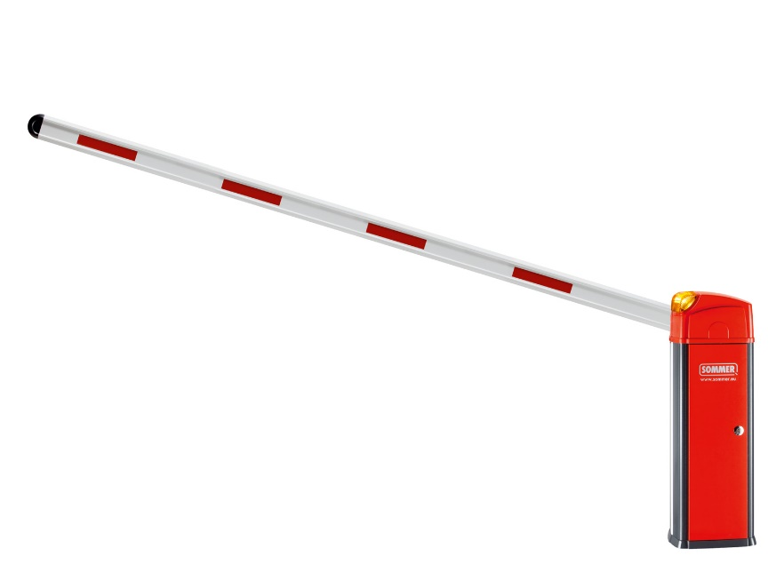
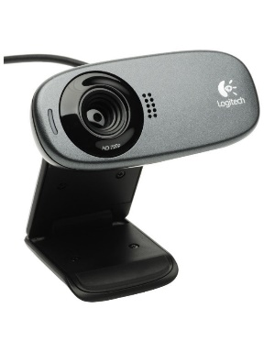
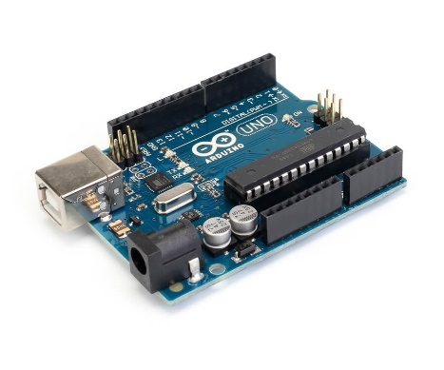
Автоматизированный шлагбаум
Выполнили:
Зайцев Артём ученик 9 «В» класса
Сахмеев Владимир ученик 6 «В» класса
МАОУ СамЛИТ г.о. Самара
Научный руководитель:
Сухаренко Данил Владимирович,
учитель физики и информатики
МАОУ СамЛИТ г.о. Самара

Slide 2

Цели
  Реализация алгоритма распознавания символов государственного номерного знака.
  Задачи
Проанализировать аналоги;
Рассмотреть варианты алгоритмов по определению гос. номеров;
Создать собственный вариант;
Собрать шлагбаум на основе микроконтроллера Arduino;
Протестировать созданную установку;
Исправить ошибки считывания номерных знаков.
Объект исследования: возможность применения компьютерного зрения для определения государственного номерного знака.
Предмет исследования: Использование роботизированных шлагбаумов для обеспечения безопасности внутренних дворов жилых домов и освобождения парковочных мест
Методы исследования: Анализ научно-теоретической литературы по проблеме исследования, сравнительный анализ, синтез результатов исследования, проведение опытов.

Slide 3

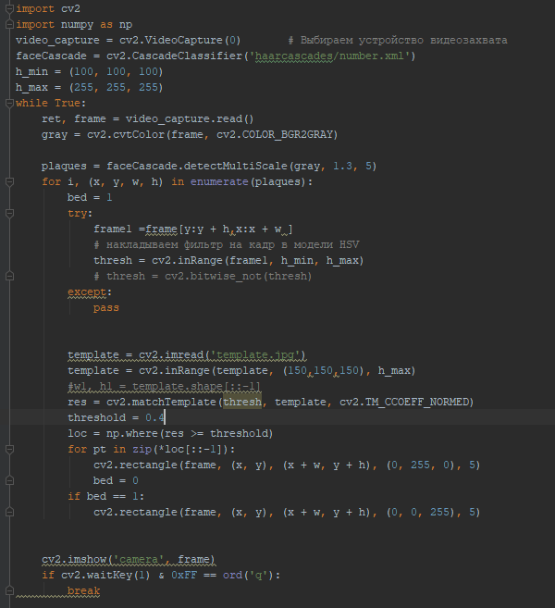
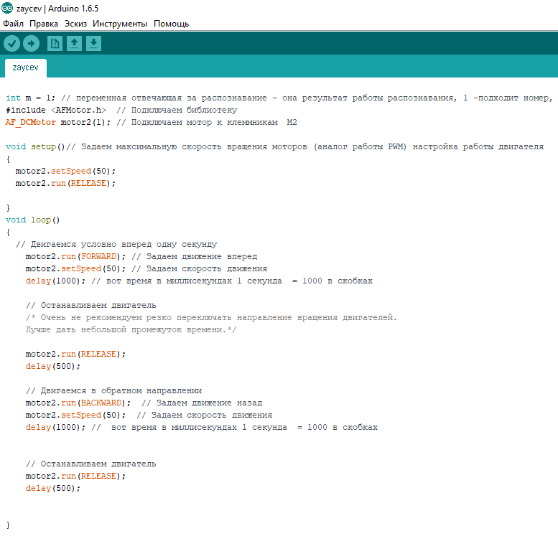


Код программы поднятия/ опускания шлагбаума
Код программы распознавания (Opencv Python)

